Slide 1
Государственная инспекция Забайкальского края
Промежуточное совещание/ Kick-off
Дашибалов Баясхалан Александрович
Начальник Государственной инспекции Забайкальского края

Slide 2
Оптимизация процесса ведения реестра выданных разрешений на строительство и формирования отчета о состоянии строительства объектов нежилого назначения
Проект:

Slide 3
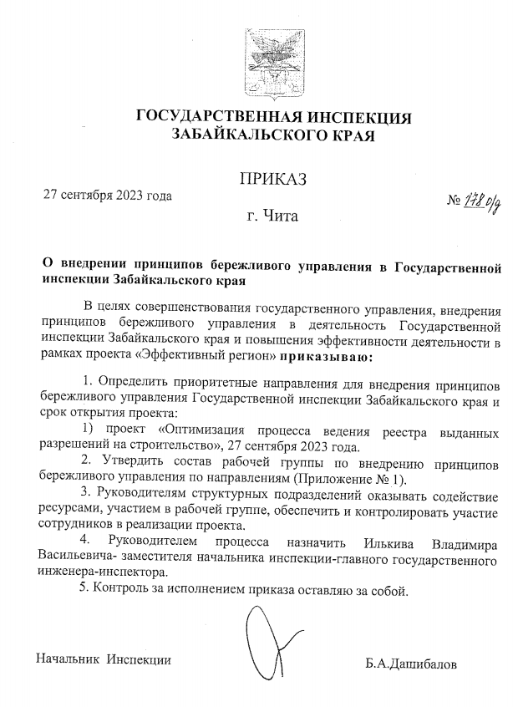
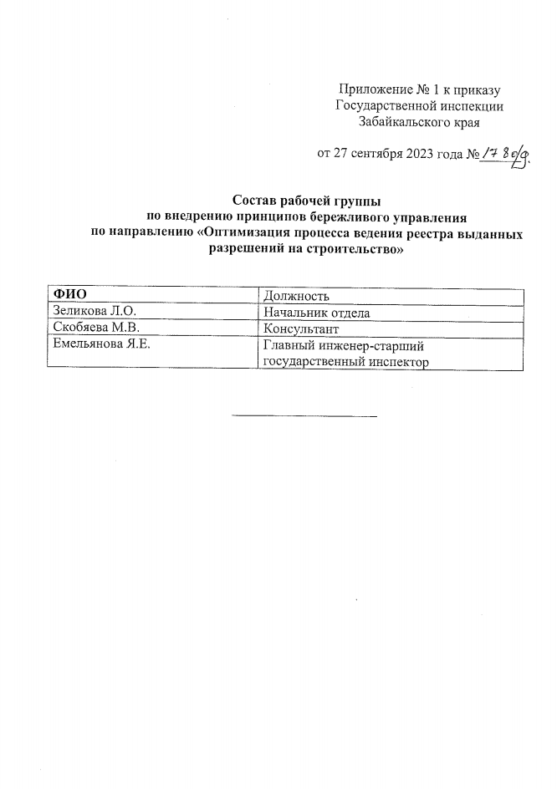
Организационно-распорядительные документы

Slide 4
Команда проекта: Владелец процесса: - Заместитель начальника Инспекции – Илькив Владимир Васильевич Руководитель проекта: - Начальник отдела организационного, документационного обеспечения и информатизации Зеликова Людмила Олеговна Команда проекта: - Консультант отдела организационного, документационного обеспечения и информатизации Скобяева Мария Владимировна - Главный инженер -старший государственный инспектор отдела по строительному надзору Емельянова Яна Евгеньевна

Slide 5
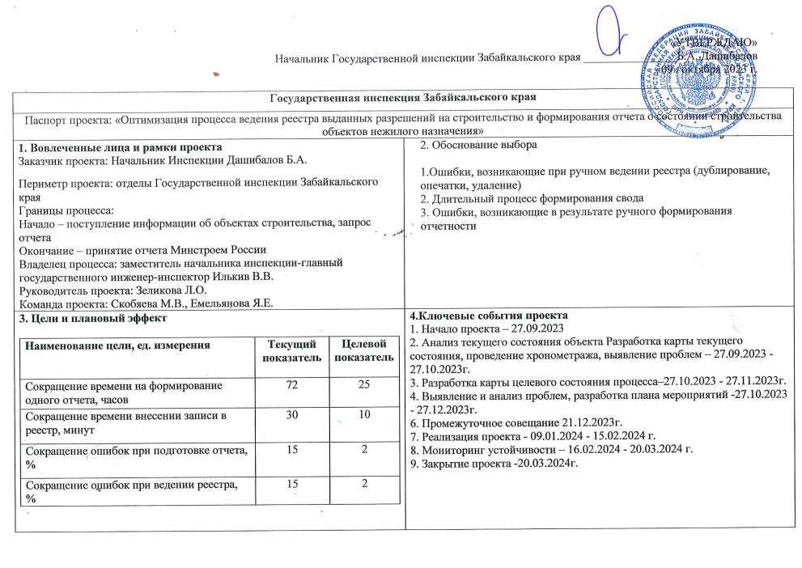
Паспорт проекта

Slide 6
Карта текущего состояния процесса
min 10 минут- max 30 минут
Занесение информации об объекте строительства в реестр
ВПП=30 минут
Поступление информации об объекте строительства в Инспекцию
Реестр объектов строительства
3
1
2
min 5 часов- max 10 часов
min 2 часов- max 6 часов
min 20 минут -max 1 час
min 1 час- max 24 часа
Группировка и подсчет данных
Формирование отчетной информации
Отправка информации в Минстрой России
Проверка отчетной информации в Минстрой России
Запрос отчета (Минстрой России)
Минстрой России принял информацию
4
5
6
6
5
7
ВПП=72 часа
min 1 час- max 24 часа

Slide 7
Текущие проблемы
Перечень проблем, выявленных в ходе составления карты текущего состояния процесса принятия решений о внесении изменений в реестр лицензий Забайкальского края
Ошибки возникающие при ручном ведении реестра
Дублирование записей
Отсутствие информации
Длительный процесс подсчета данных
Длительный процесс формирования отчета
Ошибки при формировании отчета
Длительный срок проверки отчета в Минстрое РФ

Slide 8
Идеальная карта процесса
Оптимизация процесса ведения реестра выданных разрешений на строительство
min 10 мин.- max 30 мин.
Обработка информации
Поступление информации об объекте строительства в Инспекцию/ Запрос отчета (Минстрой)
Реестр объектов строительства/
Принял отчет Минстрой России
ВПП=20 мин.

Slide 9
Выявление коренных причин
методом «5 Почему?»
Проблема
Длительный срок подготовки отчетной информации
Почему?
Почему?
Почему?
Некорректные данные
Длительный поиск и подсчет данных по таблице
Длительный процесс формирования отчета
Дублирование данных
Ошибки/Опечатки
Невнесение данных
Опечатки в ходе ручного ввода информации в таблицу или отсутствуют критерии отбора.
Коренная причина
Отсутвие проверок
невнимательность
Человеческий фактор

Slide 10
Пирамида проблем
Федеральный уровень
7
Региональный уровень
2
5
Уровень организации
4
1
3
6

Slide 11
Подготовка к плану действий
Как мы хотим повлиять на выявленные при картировании текущего состояния проблемы в рамках текущего проекта?
Проблема | Решить полностью | Решить частично | Решение не планируется | Другое
Ошибки возникающие при ручном ведении реестра |  |  |  | Человеческий фактор
Дублирование информации
Отсутствие информации |  |  |  | Человеческий фактор
Длительный процесс подсчета данных
Длительный процесс формирования отчета
Ошибки при формировании отчета |  |  |  | Человеческий фактор
Длительный срок проверки отчета в Минстрое РФ

Slide 12
Целевая карта процесса
Оптимизация процесса ведения реестра выданных разрешений на строительство
min 5 минут- max 10 минут
Занесение информации об объекте строительства в реестр
ВПП=10 минут
Поступление информации об объекте строительства в Инспекцию
Реестр объектов строительства
1
3
2
min 5 минут - max 10 минут
min 2 минуты -max 10 минут
min 20 минут -max 1 час
min 1 час- max 24 часа
Группировка и подсчет данных
Формирование отчетной информации
Отправка информации в Минстрой России
Проверка отчетной информации в Минстрой России
Запрос отчета (Минстрой России)
Минстрой России принял информацию
3
4
6
5
7
ВПП=25 часов 20 минут

Slide 13
План мероприятий по реализации проекта
№ | Мероприятия | Ожидаемый результат | Ответственные | Срок | Исполнение
1 | Разработка цифрового решения для ведения реестра в электронном виде | Сокращение ВПП | Зеликова Л.О. Скобяева М.В. Емельянова Я.Е. | 15.01.2024 | В работе
2 | Хранение данных с ограничением прав на удаление, проверку на дубли |  |  | 15.02.2024
3 | Обучение сотрудников по ведению реестра в электронном виде, формировани отчета, мониторинг внедрения изменений в процесс |  |  | 20.03.2024

Slide 14
Вклад в цель проекта
№ | ПРОБЛЕМА | ПЕРВОПРИЧИНА | ПРЕДЛАГАЕМОЕ РЕШЕНИЕ | ВКЛАД В ДОСТИЖЕНИЕ ЦЕЛИ
1 | Ошибки возникающие при ручном ведении реестра | Невнимательность, большой объем информации | Контроль за вводом данных
2 | Дублирование информации | Невнимательность, большой объем информации | Написание программного средства для ведения реестра, установка проверок для внесения дублей | 5-10 мин
3 | Отсутствие информации | Невнимательность, большой объем информации | Контроль за вводом данных
4 | Длительный процесс подсчета данных | Невнимательность, большой объем информации | Написание программного средства для подсчета данных | 2-10 мин
5 | Длительный процесс формирования отчета
6 | Ошибки при формировании отчета
7 | Длительный срок проверки отчета в Минстрое РФ

Slide 15
Спасибо
за внимание!
Скобяева Мария Владимировна
Консультант отдела организационного, документационного обеспечения и информатизации
Государственной инспекции Забайкальского края
+7 (3022) 28-26-90
21/12/2023

